Slide 1



运动式治理
班级：政治学与行政学一班
——第十组：张萌圆 李俞芳 朱笑霄
刘海琳 暴 鸣 王豫琳

Slide 2

目录
Contents
01
02
名词解释
价值意蕴
03
04
风险弊端
转变路径

Slide 3
01
名词解释
“运动式治理”在中国的语境下, 又被称为“整风”、“整顿”、“整治”等, 这些名称都源于对这种治理形态本质的考量。

Slide 4

“运动式治理”——名词解释
“运动式治理”是指以强大政治合法性为基础和依托,通过执政党和国家官僚组织的意识形态宣传和超强的组织网络渗透,以发动群众为主要手段,在政治动员中集中组织社会资源以实现国家的各种治理目的,进而达成国家的各项治理任务的一种公共治理模式。
名词解释
价值意蕴
风险弊端
作为一种公共治理模式, 它的出现与历史和革命因素有关:一方面, 与当时中国共产党的领导人毛泽东有关,毛泽东酷爱斗争的个性，使得他比较推崇这种治理模式；
另一方面, 也与我国的政党类型有重要关系，由于运动治理曾是我党夺取政权、赢得革命胜利的法宝，因此在很长时间内影响着我国党政机关的工作模式，其盛行也体现了我国对传统革命动员逻辑的路径依赖。
转变路径

Slide 5

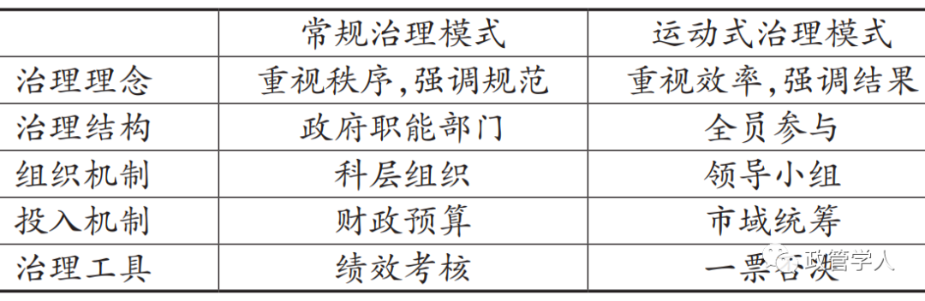
“运动式治理”or“常规治理”
相对于常规治理模式，运动式治理的特征体现在治理手段的灵活应对、资源配置的整合倾向及组织形式的扁平化，一般用来应对中心治理任务治理理念上更加重视效率，强调结果，要求治理主体集中一切可以集中的资源，在规定期限内达到理想的治理结果。
“运动式治理”
or
“常规治理”
名词解释
价值意蕴
内容主题概括
风险弊端
转变路径
内容主题概括

Slide 6
02
价值意蕴

Slide 7
“运动式治理”——价值意蕴
从组织管理的视角出发
运动式治理能在短时间内充分调动内外资源，实现组织行动力和协调性短期提升。在运动式治理过程中，治理主体会最大限度地调配人力、物力、财力等公共资源，从重、从快地进行行政活动，强化政策的执行力和有效性。
名词解释
01
02
价值意蕴
从政治权威的视角出发
风险弊端
在运动式治理中，政府的基本逻辑是凭借政治权力，将行政管理问题转变为政治问题。因此，从央地关系来看，按部就班的行政运作逻辑不能从根本上解决央地间的权力矛盾，但不定期的运动式治理则对中央权威性基础起到了强化功能；从政府与公民间的关系来看，运动式治理有利于维护政府的合法化和权威化形象。
03
04
转变路径

Slide 8
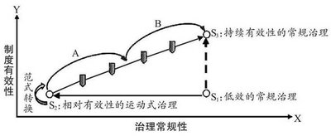
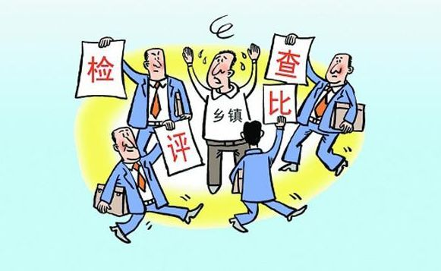
“运动式治理”——价值意蕴
从社会动员的视角出发
名词解释
伴随着多中心治理的浪潮，增强公民社会参与意识是治理时代的又一大重点任务。
经过运动式治理，政府实际上建立起与社会间的特殊对话机制，通过宣传和社会动员，改变社会成员的自我意志并形成“认同聚合”，回应了公众对国家和社会治理的绩效期待，容易获得社会公众的认可和接受。
价值意蕴
风险弊端
转变路径

Slide 9
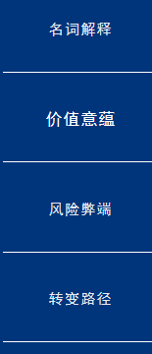
“运动式治理”——价值意蕴
从国家治理的层面出发
运动式治理有效回应了国家政治体系对绩效合法性的强烈需求，缓解了国家政治体系的执政压力。当前中国的国家合法性主要来源于绩效表现，在特定发展阶段通常面临更深切和普遍的社会矛盾，使国家政治体系面临更严峻的合法性危机。在此背景下，运动式治理以其收效明显的特性恰当地回应了国家对绩效合法性的强烈需求。
从社会治理的层面出发
当前，我国处于社会建设和社会转型的关键期，缓解社会矛盾、调节社会纠纷、解决社会治理突出问题急需政府以强大的治理绩效做出回应，但在制度有效性供给不足的情况下，常规式治理尚不能满足社会转型期对高效治理的迫切要求，运动式治理则可以有效回应社会转型期矛盾突出的阶段性困境，缓解社会治理压力。
研究背景及意义
价值意蕴
研究思路及方法
研究进度及安排

Slide 10
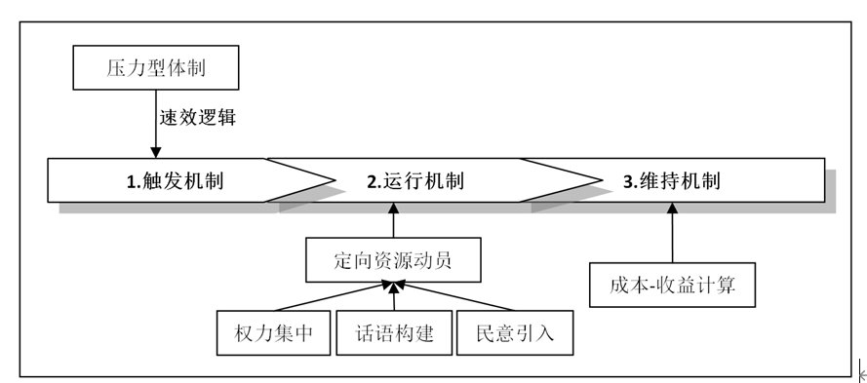
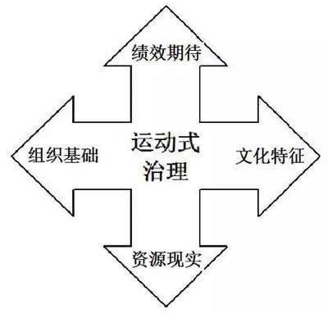
“运动式治理”——价值意蕴
从组织治理的层面出发
运动式治理有效回应了基层组织及其行政官僚的绩效需求，缓解了基层组织的执行压力，形成“地方政府治理和内部管理的实践形态”，避免组织衰退和刺激组织适应和创新能力的作用。
研究背景及意义
价值意蕴
研究思路及方法
研究进度及安排
04

Slide 11
03
风险弊端
“运动式治理在中国历史上反复出现，不是偶然的或个人意志所为，而是国家治理制度逻辑的重要组成部分，因此，必须充分考虑其潜在的风险或负面影响。”

Slide 12
“运动式治理”——风险弊端
助长投机
心理与行为
“运动式治理”助长投机心理与行为，有碍于现代国家治理长治、稳定的目标诉求,并不能收到长期根治的效果，无益于国家治理现代化长治目标的达成。
名词解释
价值意蕴
高成本有悖
现代治理的
高效追求
“运动式治理”的高成本有悖现代治理的高效追求。它常常是集中多方资源，以高强度的投入争取迅速见效,易成为粗放型治理。
风险弊端
O
转变路径
一是上级权威出现价值偏颇，做出错误或不适当指令时；二是当行动者对上级指令理解偏颇时；三是当行动者道德错位时，将会出现“行政之恶”，对社会发展产生负面影响。
“行政之恶”
风险增加

Slide 13
04
转变路径
“随着制度的健全和切实执行，常态治理的能力必须要日渐加强，偶发性、应急性公共问题才会随之减少，从“运动治理范式”向“常态治理范式”的转变也才会随之而来。”

Slide 14


“运动式治理”——转变路径
比如食品安全问题、环境保护问题等等，应对这类问题需要建标准、建制度，实施常态治理，着力制度的实施。假如以“运动式治理”来应对经常发生的公共问题，结果只能雨过地皮湿，治标不治本，此类问题应禁止采用“运动式治理”。
经常发生和出现
的公共议题
研究背景及意义
研究内容及目标
“合理的策略应当是对公共事务和议题进行分类，不同的问题采用不同的治理模式。”
研究思路及方法
比如地震、洪水、灾害天气、疫情等突发事项，此类公共议题可以组成临时机构，整合不同部门，集中各类资源，以“运动式治理”的方式加以应对。但这类公共议题解决的如何，基础还在“常态治理”。
转变路径
偶发性、
应急性议题

Slide 15
感谢倾听！
——欢迎大家交流讨论

